Slide 1
Interior y clausura. Propiedad de Hausdorff
Topología - 5
Georgy Nuzhdin
2022-2024

Slide 2
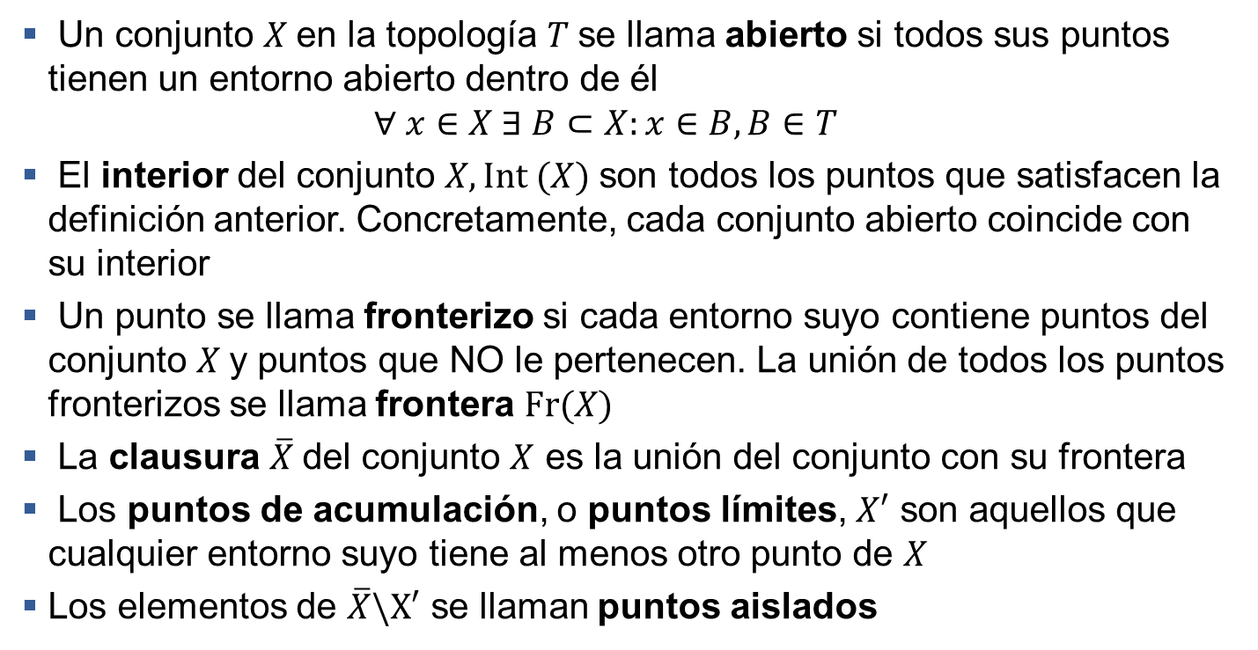
Recordemos algunas definiciones
Un conjunto $X$en la topología $T$se llama abierto si todos sus puntos tienen un entorno abierto dentro de él $∀ x∈X ∃ B⊂X:x∈B, B∈T$
El interior del conjunto $X, Int (X)$son todos los puntos que satisfacen la definición anterior. Concretamente, cada conjunto abierto coincide con su interior
Un punto se llama fronterizo si cada entorno suyo contiene puntos del conjunto $X$y puntos que NO le pertenecen. La unión de todos los puntos fronterizos se llama frontera $Fr(X)$
La clausura $\overline{X}$del conjunto $X$ es la unión del conjunto con su frontera
Los puntos de acumulación, o puntos límites, $X′$ son aquellos que cualquier entorno suyo tiene al menos otro punto de $X$
Los elementos de $\overline{X}\backslash X′$ se llaman puntos aislados

Slide 3
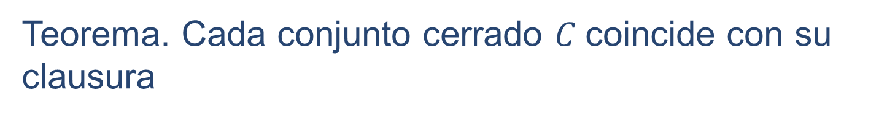
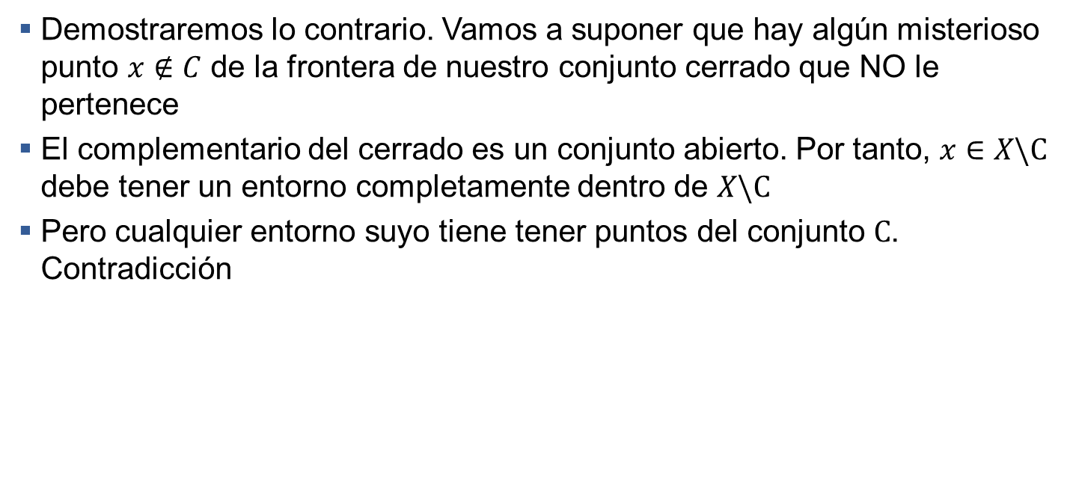
Teorema. Cada conjunto cerrado $C$coincide con su clausura
Demostraremos lo contrario. Vamos a suponer que hay algún misterioso punto $x∉C$ de la frontera de nuestro conjunto cerrado que NO le pertenece
El complementario del cerrado es un conjunto abierto. Por tanto, $x∈X\backslash C$ debe tener un entorno completamente dentro de $X\backslash C$
Pero cualquier entorno suyo tiene tener puntos del conjunto $C$. Contradicción

Slide 4

Teoremas.
La unión de todos los abiertos que contiene $X$ coincide con $Int(X)$
La clausura de $A$ es la intersección de todos los cerrados que contienen $A$
$Fr\left(A\right)=\overline{A}\bigcap{\overline{X\backslash A}}$
$\overline{A} = A ∪ A’$

Slide 5
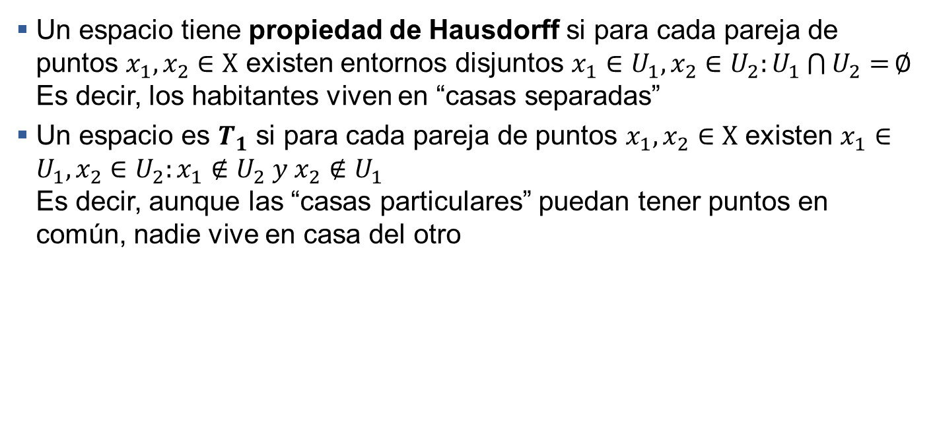
Propiedad de Hausdorff y $T_{1}$
Un espacio tiene propiedad de Hausdorff si para cada pareja de puntos $x_{1},x_{2}∈X$ existen entornos disjuntos $x_{1}∈U_{1},x_{2}∈U_{2}:U_{1}\bigcap{U_{2}=}∅$ Es decir, los habitantes viven en “casas separadas”
Un espacio es $T_{1}$ si para cada pareja de puntos $x_{1},x_{2}∈X$ existen $x_{1}∈U_{1},x_{2}∈U_{2}:{x_{1}∉U}_{2} y x_{2}∉U_{1}$ Es decir, aunque las “casas particulares” puedan tener puntos en común, nadie vive en casa del otro

Slide 6

Si un espacio es Hausdorff entonces
Cada sucesión convergente converge a un único punto
Los puntos son conjuntos cerrados
Además, si los puntos son cerrados, el espacio es $T_{1}$

Slide 7

Subconjuntos densos
| Definición 1. El subconjunto $H⊂X$ se llama denso si $\overline{H} =X$
| Definición 2. El subconjunto $H⊂X$ se llama denso si su intersección con cualquier abierto no vacío de $X$no es nula
Análisis. La idea de un subconjunto denso consiste en que aproxima con cualquier precisión los puntos del propio conjunto $X$. Es decir, en cualquier entorno de cualquier punto de $X$ hay puntos del subconjunto $H$

Slide 8
Subconjuntos densos
Teorema. Las dos definiciones coinciden: el subconjunto es denso si y solo si su intersección con cualquier abierto no vacío no es nula

Slide 9
Teorema de Weierstrass
Los polinomios son densos en el conjunto de funciones continuas
“Traduciendo” este teorema al lenguaje humano, cada función continua puede ser aproximada por un polinomio con cualquier precisión

Slide 10
No denso en ninguna parte
| Definición. Un subconjunto no es denso en ninguna parte si el interior de su clausura es vacío.
Reformulando, un conjunto no denso en ninguna parte sólo es frontera

Slide 11
No denso en ninguna parte
El complemento de un no denso en ninguna parte es denso

Slide 12
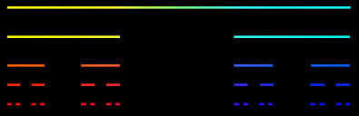
El conjunto de Kantor

Slide 13
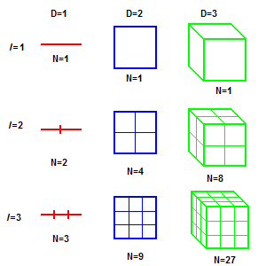
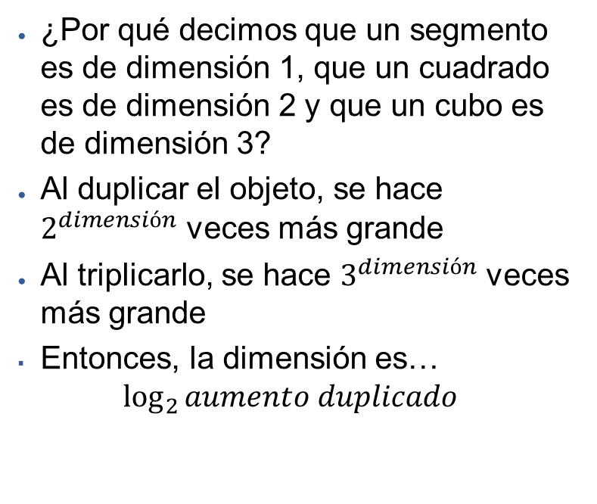
¿Qué es la “dimensión”?
¿Por qué decimos que un segmento es de dimensión 1, que un cuadrado es de dimensión 2 y que un cubo es de dimensión 3?
Al duplicar el objeto, se hace $2^{dimensión}$ veces más grande
Al triplicarlo, se hace $3^{dimensión}$ veces más grande
Entonces, la dimensión es…
$$\log_{2}{aumento duplicado}$$

